Slide 1
PLOMO EN LAS LECHUGAS DE
LAJUELAS

Slide 2
Objetivo:
Explican el rol de bacteria en el proceso de descontaminación ambiental, mediante el análisis de caso, para desarrollar el pensamiento científico.
Miguel Asis

Slide 3
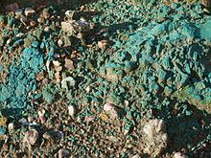
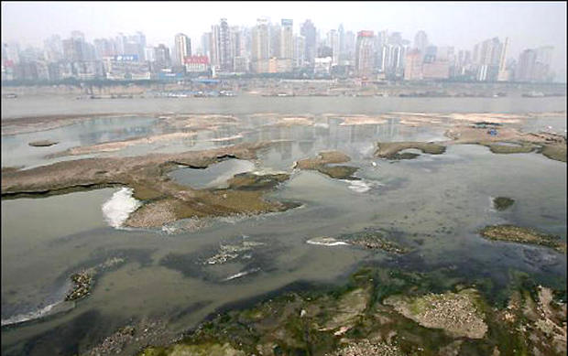
¿Qué podemos ver en las imágenes?
FUENTE:ttps://upload.wikimedia.org/wikipedia/commons/thumb/0/08/Arsenforurenet_jord_p%C3%A5_collstropgrunden_i_Brabrand%2C_2010-09-30.jpg/220px-Arsenforurenet_jord_p%C3%A5_collstropgrunden_i_Brabrand%2C_2010-09-30.jpg
Suelo contaminado por metales pesados
FUENTE: https://www.ecologiaverde.com/wp-content/2011/09/China-reconoce-contaminacion-por-metales-pesados.jpg
Agua contaminada por metales pesados
Miguel Asis

Slide 4
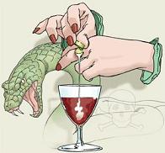
Tiempo de recordar
veneno
Miguel Asis

Slide 5
PALABRAS CLAVES
CONTAMINACIÓN
METALES PESADOS
BIORREMEDIACIÓN
MICROORGANISMOS
Miguel Asis

Slide 6
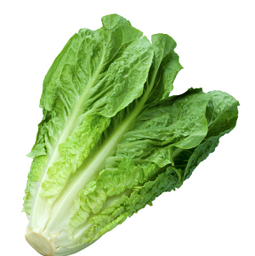
Ahora a trabajar
Instrucciones
Como equipo de trabajo lean el caso de lechugas contaminadas de Lajuelas. Utilicen la información sobre uso de microorganismos que debieron investigar y respondan las preguntas. Tienen 20 minutos para desarrollar la actividad y posteriormente se socializarán las preguntas.
Miguel Asis

Slide 7
Analizar el problema
A partir de la información entregada y de tu investigación sobre microorganismos benéficos, responde las siguientes preguntas.
¿Por qué cree que las lechugas han marcado altos índices de Pb en sus hojas?
¿Cómo podría demostrar que el Pb encontrado en las lechugas proviene de los perdigones usados?
Equipo 1 | Equipo 2 | Equipo 3 | Equipo 4
Equipo 1 | Equipo 2 | Equipo 3 | Equipo 4
Miguel Asis

Slide 8
3. ¿Por qué cree usted que las hortalizas son las principales afectadas?
4. ¿Qué propone usted como plan remedial para dicha problemática? Explique el motivo de su decisión.
Equipo 1 | Equipo 2 | Equipo 3 | Equipo 4
Miguel Asis

Slide 9
5. ¿Qué microrganismos creen que se pueden utilizar para eliminar el Pb presente en el suelo y cómo es su mecanismo de acción?
Equipo 1 | Equipo 2 | Equipo 3 | Equipo 4
Miguel Asis

Slide 10
PARA CONCLUIR
EL GRITO DE MUCH
FUENTE: Http://pendientedemigracion.ucm.es/info/echi1/imagen/pint/MUNCH.jpg
Miguel Asis

Slide 11
Miguel Asis

Slide 12
Miguel Asis

Slide 13
Miguel Asis

